Slide 1

RoadEyes – Segmentation
아이와즈 현장실습 인턴
건양대학교 융합IT학과
DSC 모빌리티 SW/AI융합전공
장정우

Slide 2

tesk
과속방지턱과 횡단보도 객체의 훼손정도별(상, 중, 하) 탐지
탐지 객체에 대한 Segmentation
현장실습 인턴 장정우

Slide 3

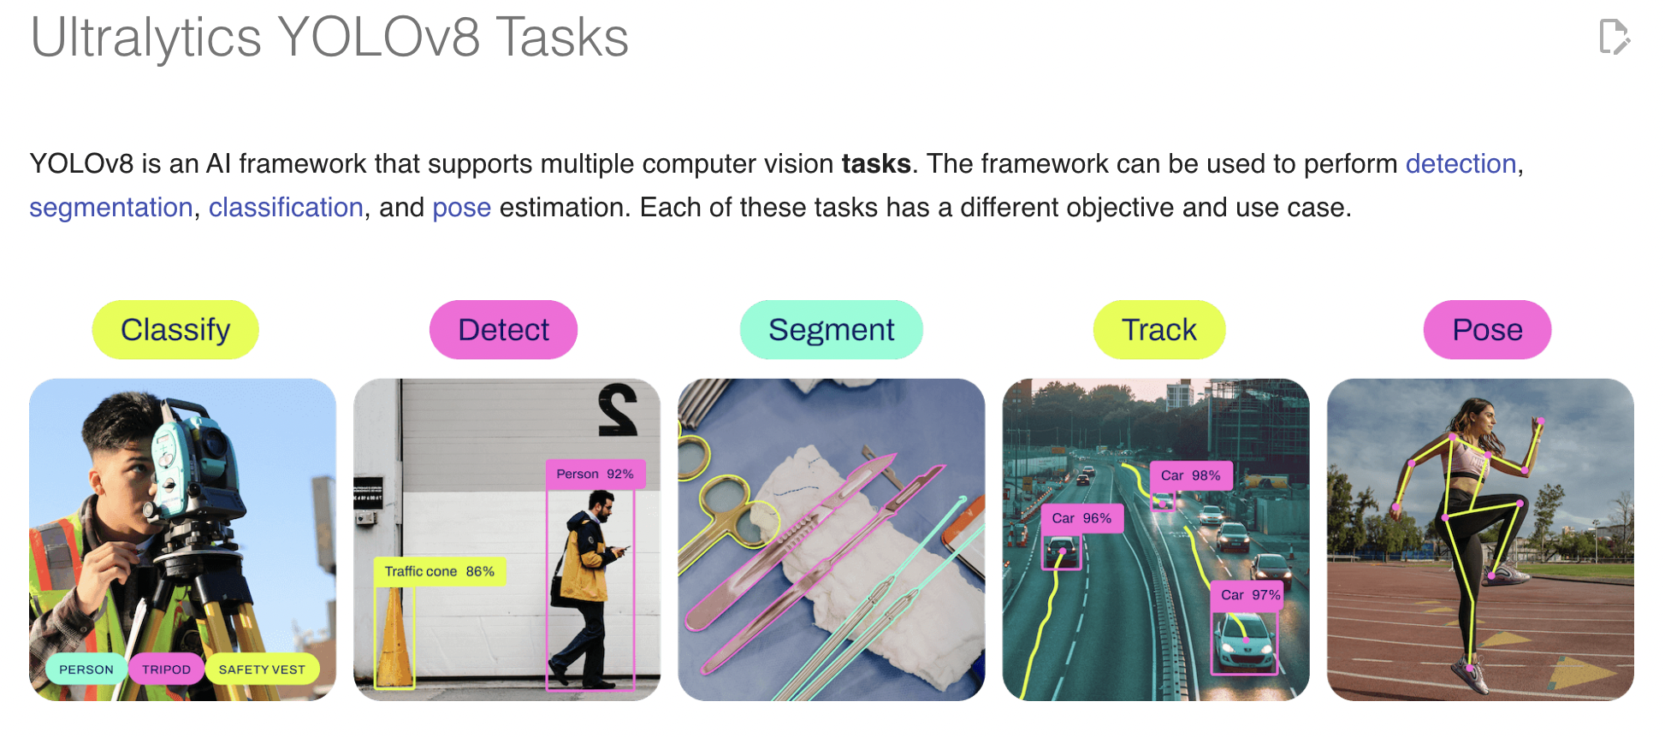
Reasons for choosing the algorithm
1. similar task
2. YOLO는 빠른 속도와 상대적으로 높은 정확도
3. YOLO보다 정확도가 높은 모델도 많지만, 모빌리티분야에서 중요한 것은 실시간성 이라고 생각
4. 상대적으로 어렵지 않은 코드
현장실습 인턴 장정우

Slide 4


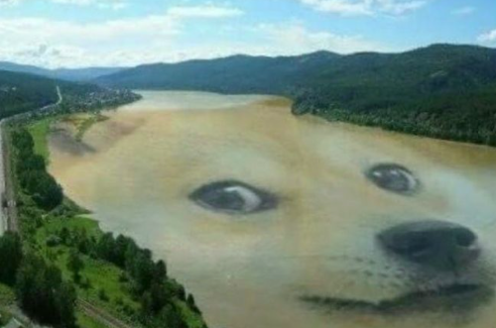


Plan
Mon | Tue | Wen | Tur | Fri | Sat | Sun
 |  | 08.02 교육종료 | 08.03~08.05 Detection, Segmentation practice |  | 08.05-08.07 sampleImages planning
08.07~08.12 Competition Images Model development |  | Train Val Test |  | learning |  | 08.12~08.16 test
 |  |  | Submission | 08.17 Presentation
현장실습 인턴 장정우

Slide 5
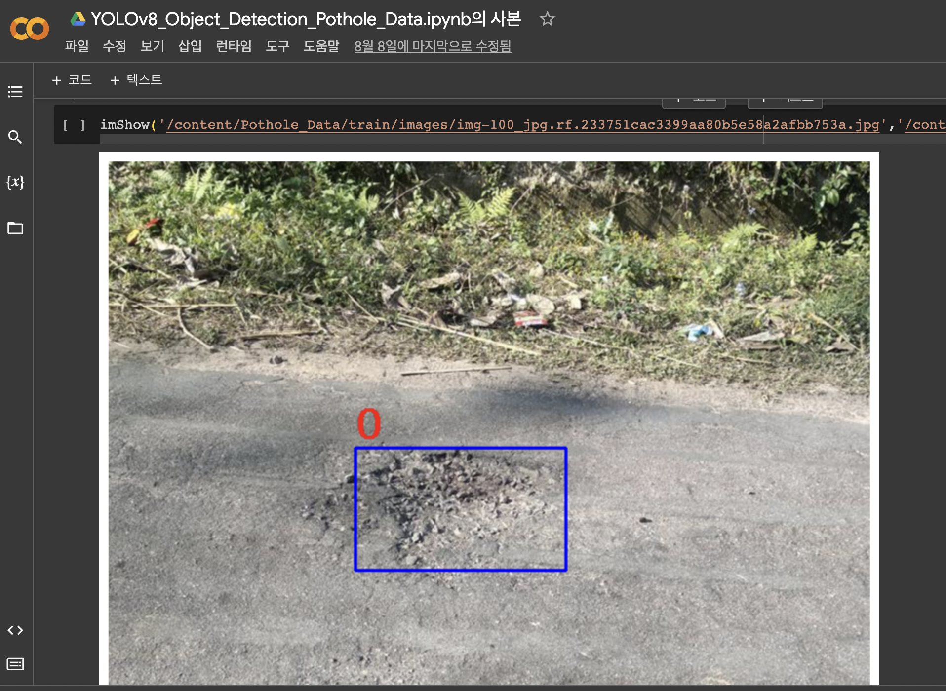
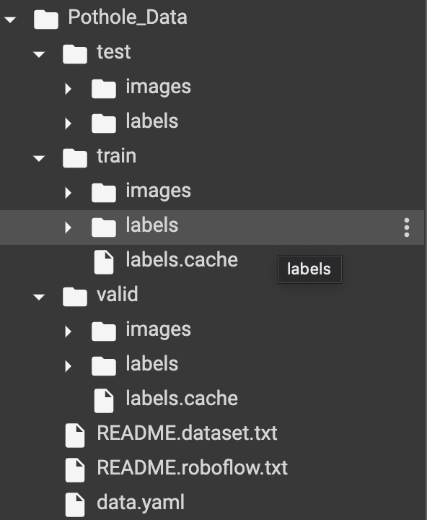
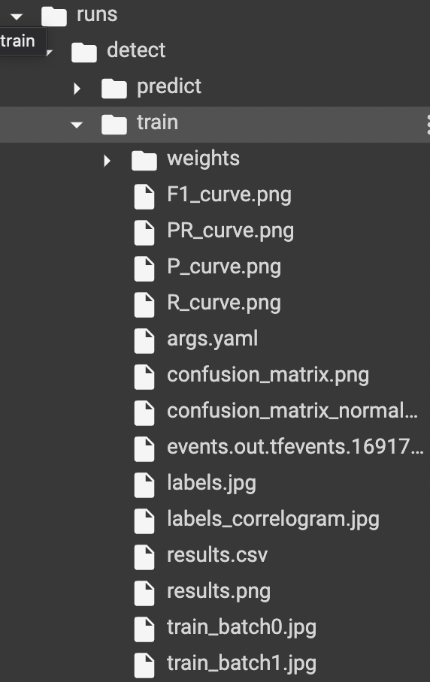
Detection, Segmentation practice
현장실습 인턴 장정우

Slide 6
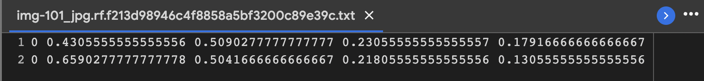
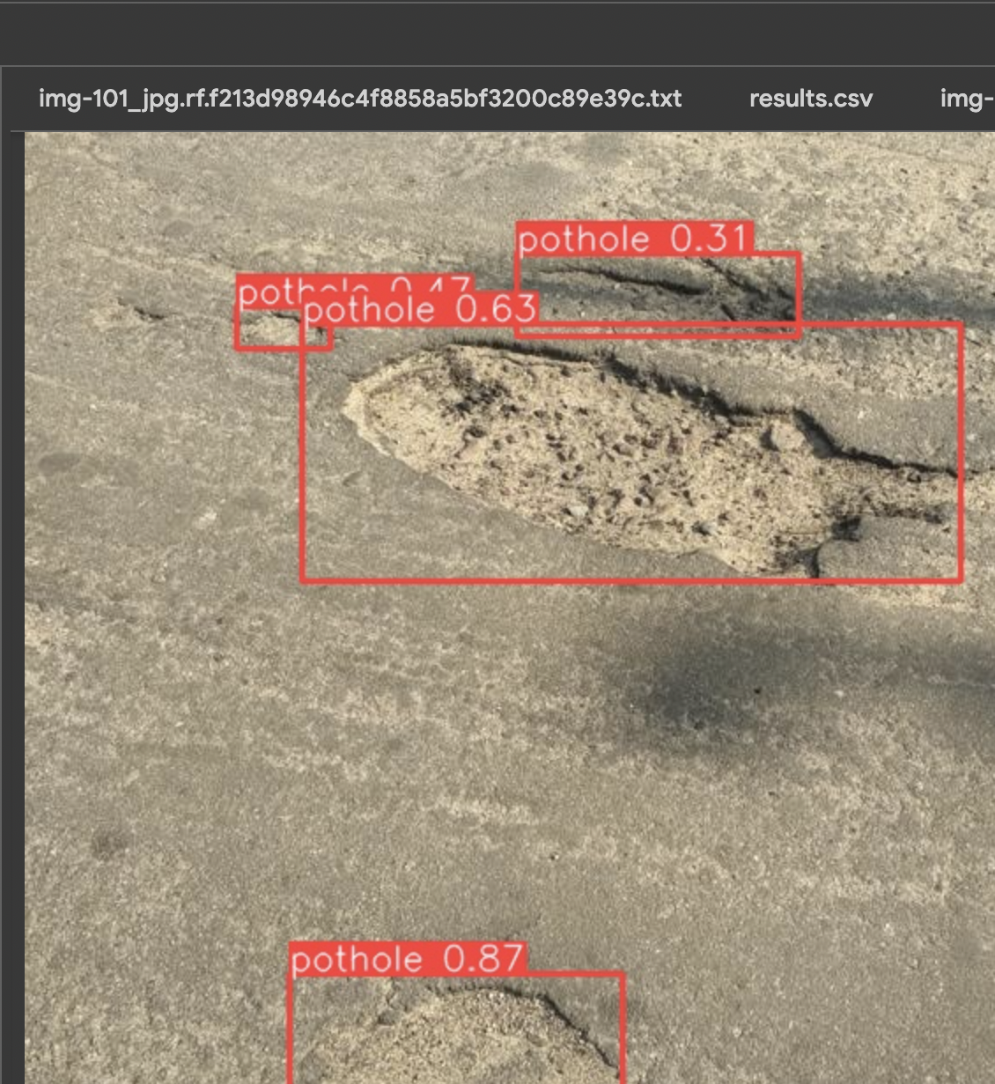
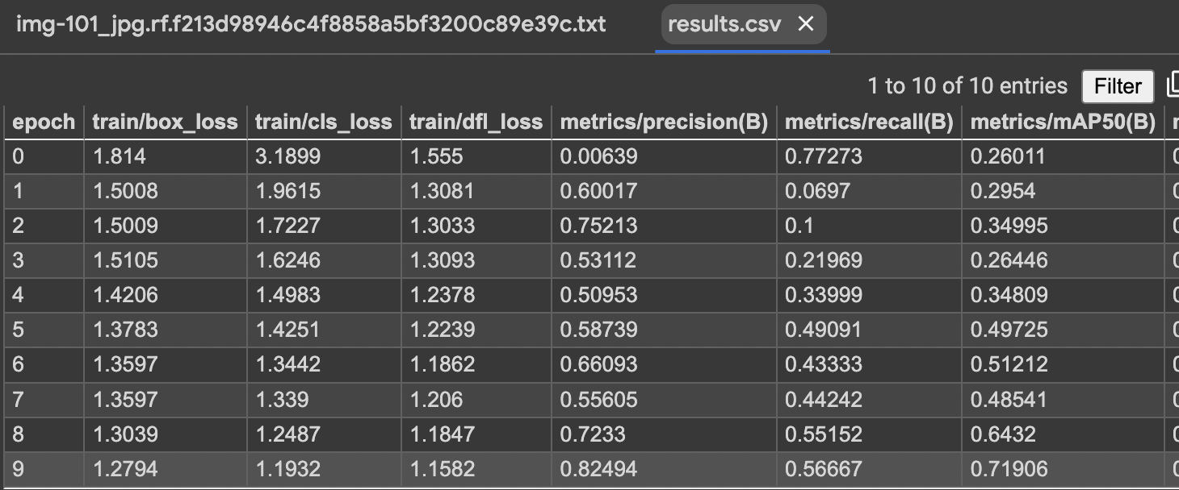
Detection, Segmentation practice
현장실습 인턴 장정우

Slide 7
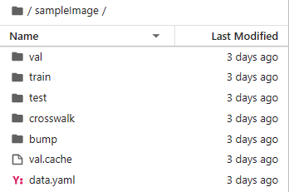
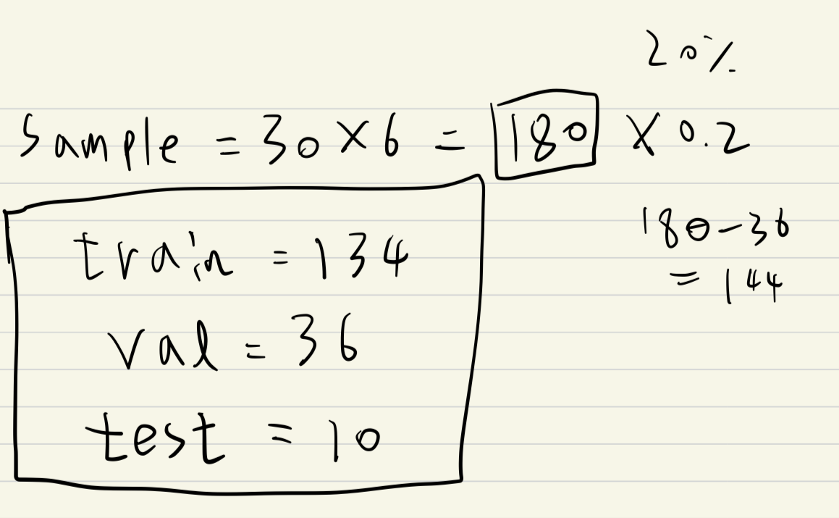
sampleImages planning
Train, val, test로
데이터 분할
현장실습 인턴 장정우

Slide 8
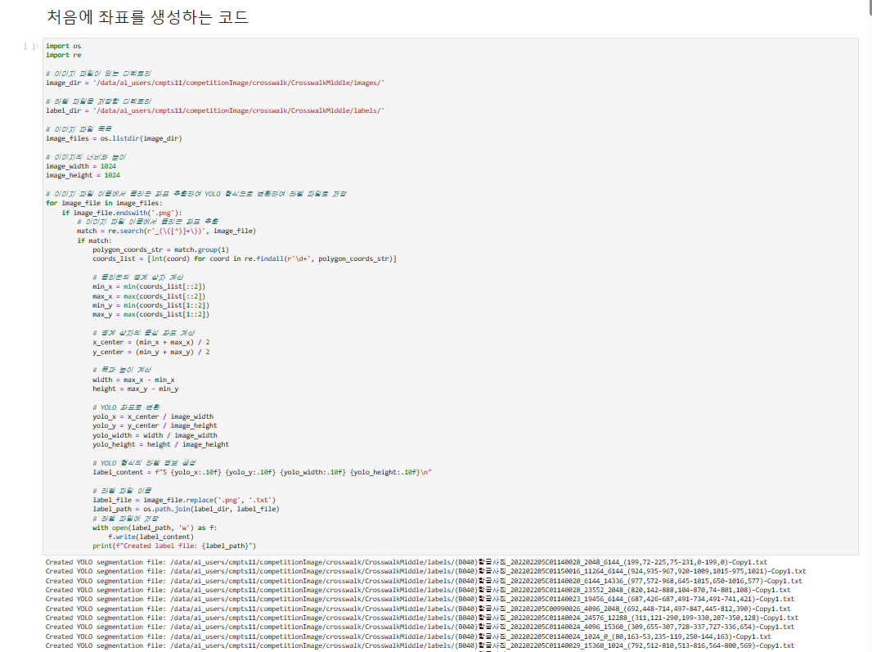
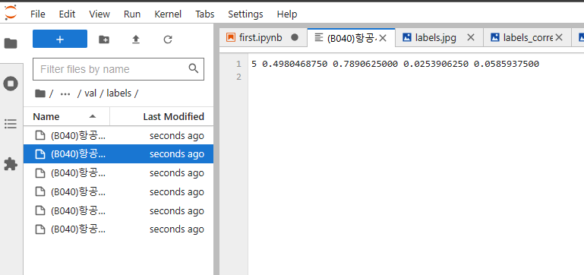
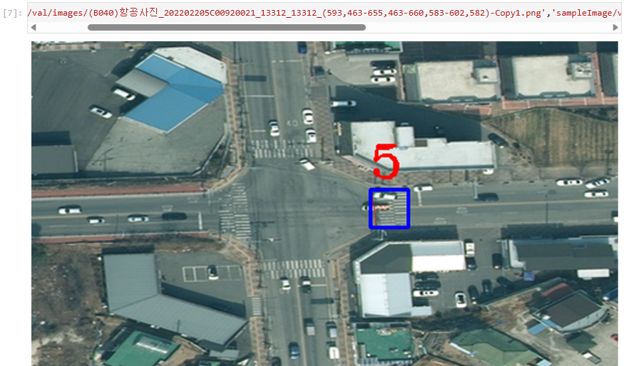
sampleImages planning
현장실습 인턴 장정우

Slide 9
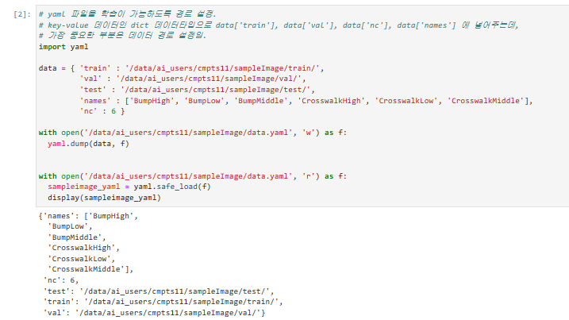

sampleImages planning
현장실습 인턴 장정우

Slide 10
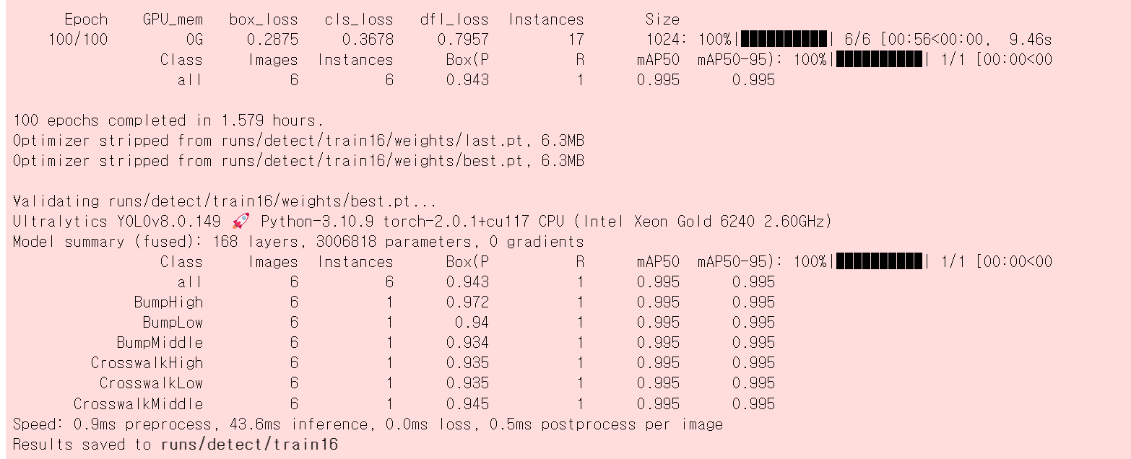
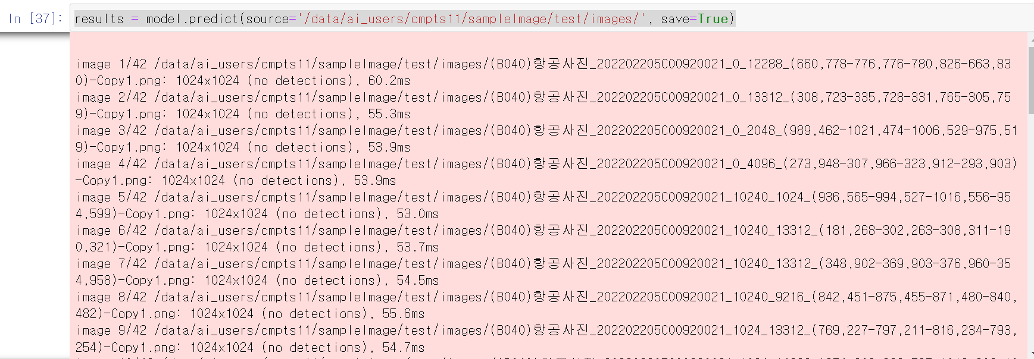
sampleImages planning
현장실습 인턴 장정우

Slide 11

Why?
현장실습 인턴 장정우

Slide 12
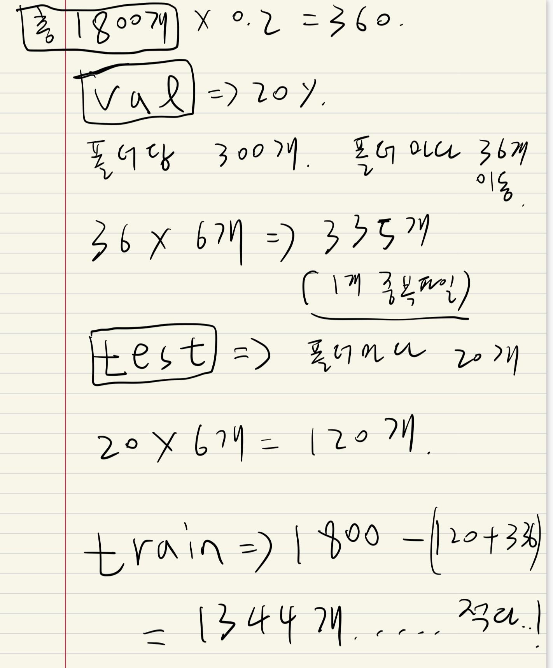
Competition Images Model development
현장실습 인턴 장정우

Slide 13
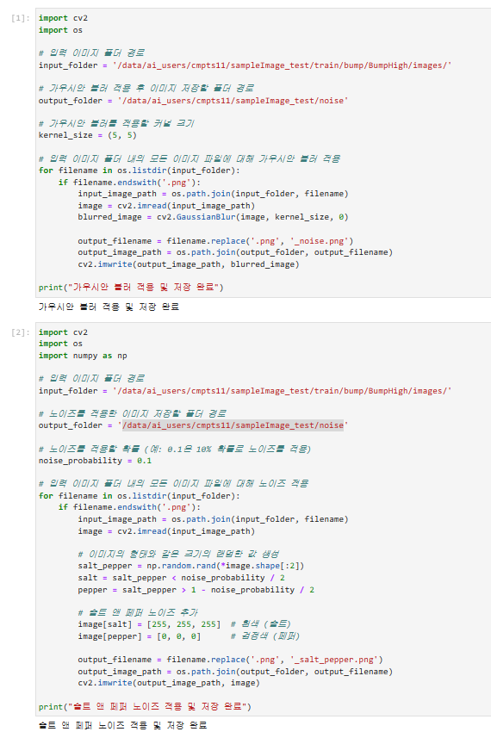
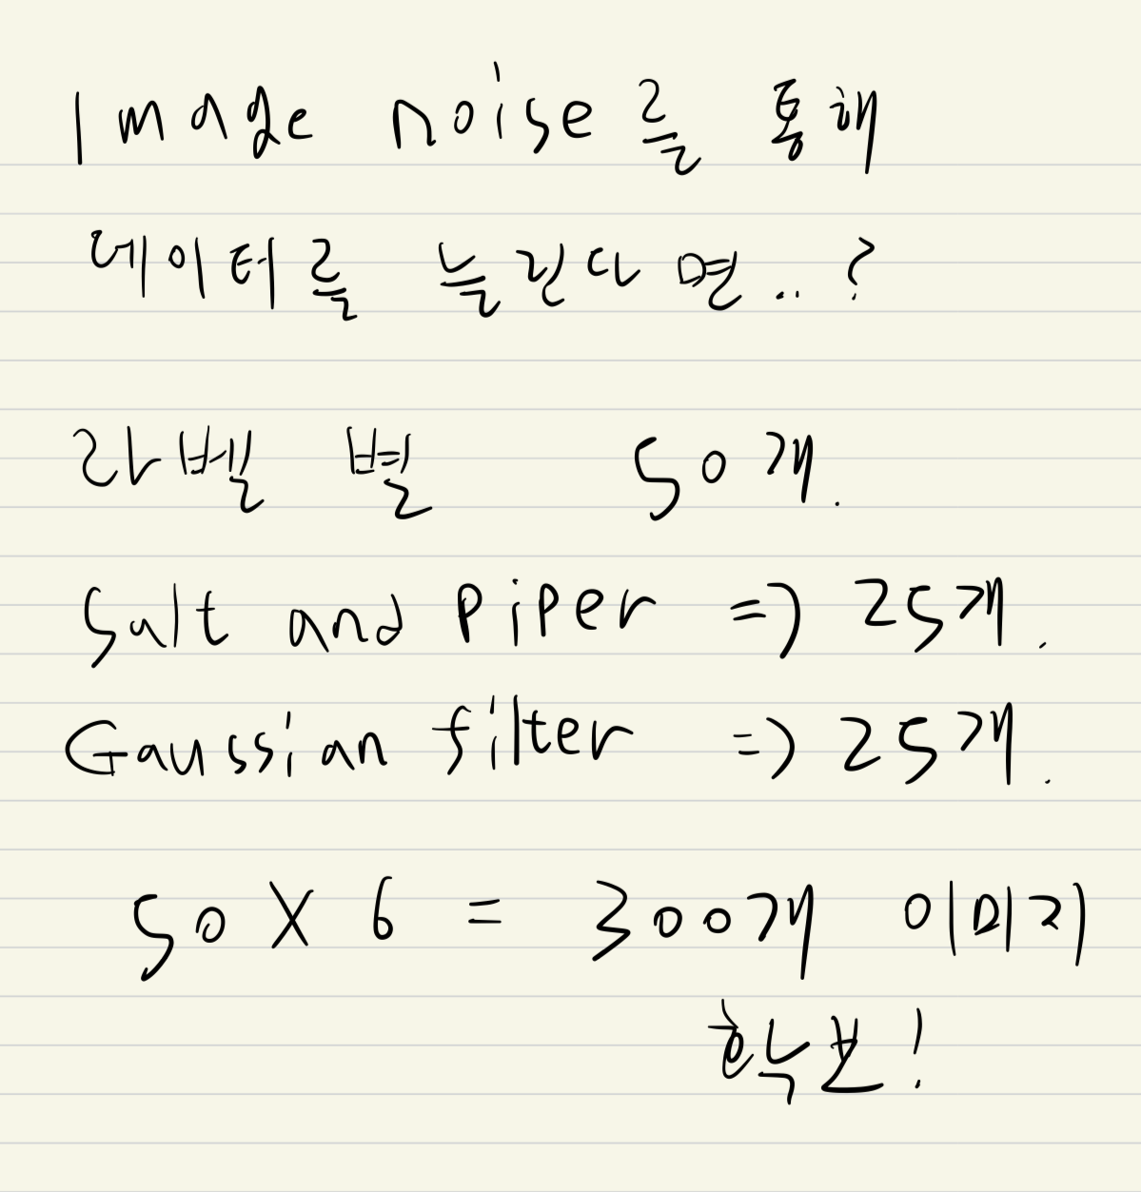
Competition Images Model development
Image noise
현장실습 인턴 장정우

Slide 14
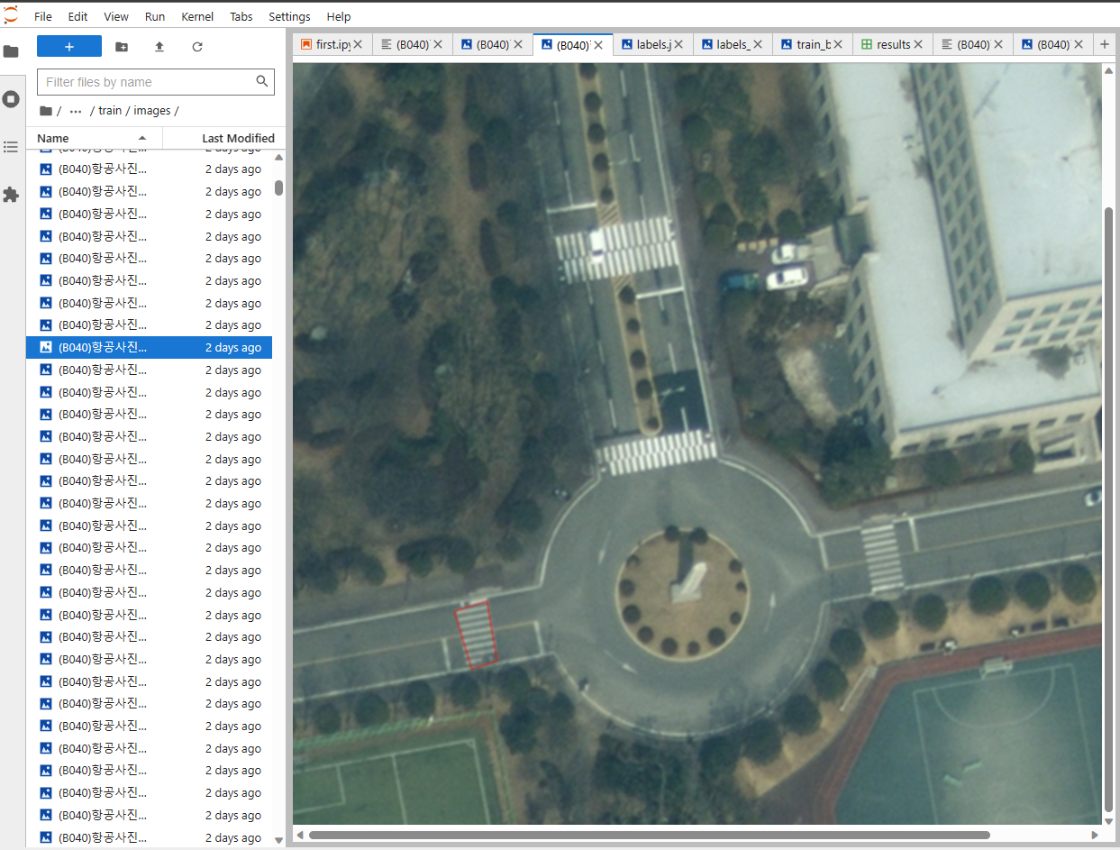
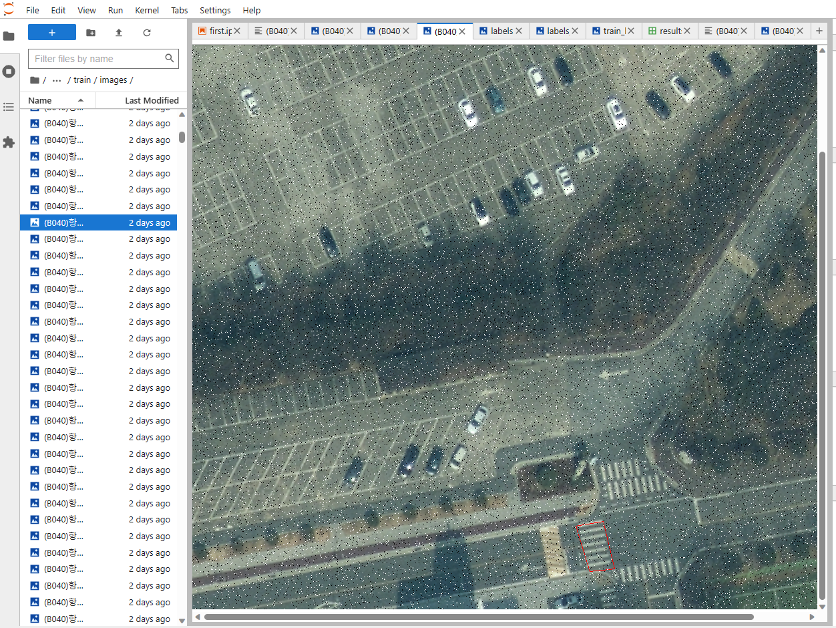
Competition Images Model development
현장실습 인턴 장정우

Slide 15
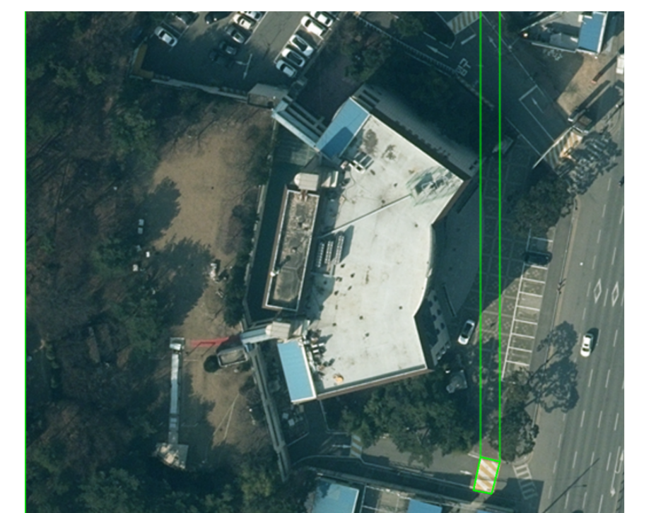
Competition Images Model development
Train = 1644
Val = 336
Test = 120
= 2100
Test…?!
현장실습 인턴 장정우

Slide 16
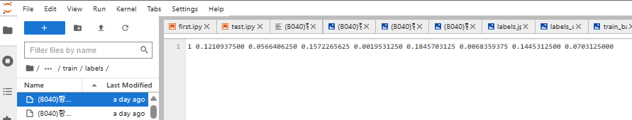
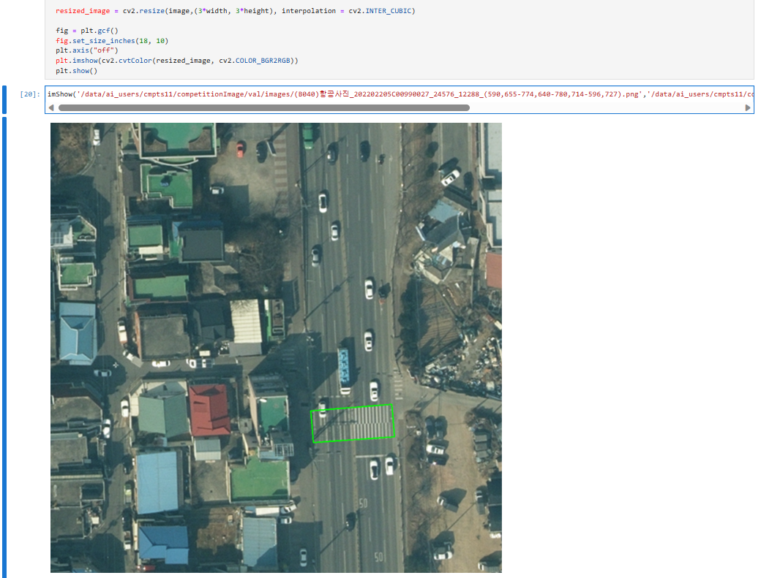
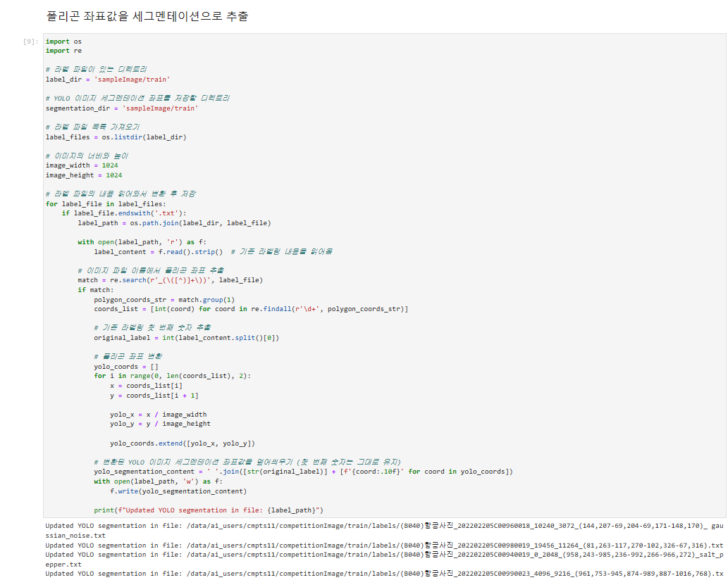
Competition Images Model development
현장실습 인턴 장정우

Slide 17
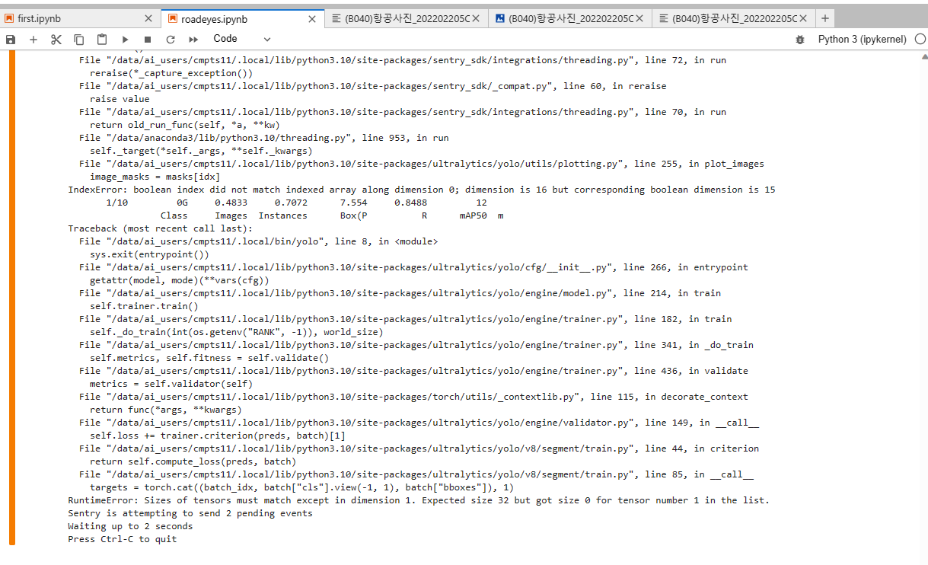
Competition Images Model development
Ok.. Test..?!
현장실습 인턴 장정우

Slide 18
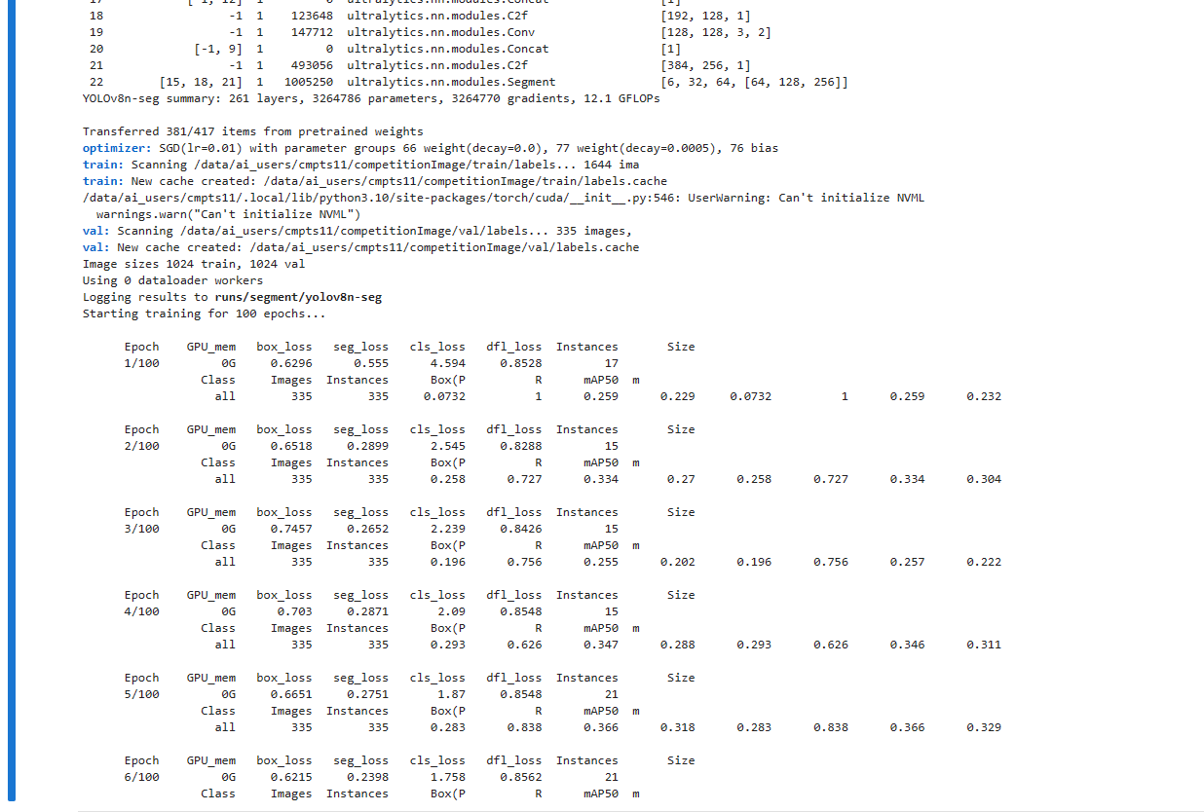
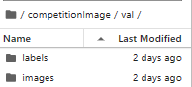
Competition Images Model development
Good!
현장실습 인턴 장정우

Slide 19
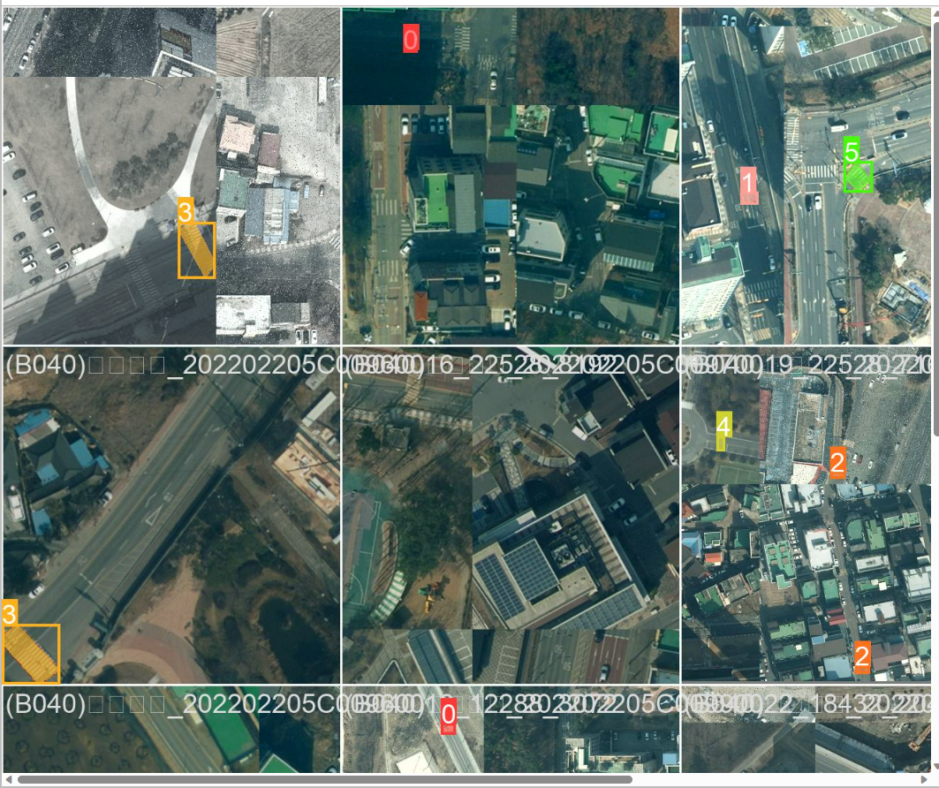
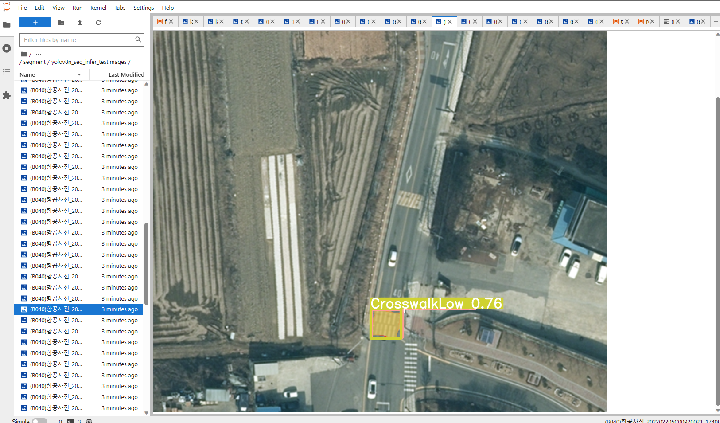
test
Epochs = 60, batch = 16, imgsz = 1024
현장실습 인턴 장정우

Slide 20
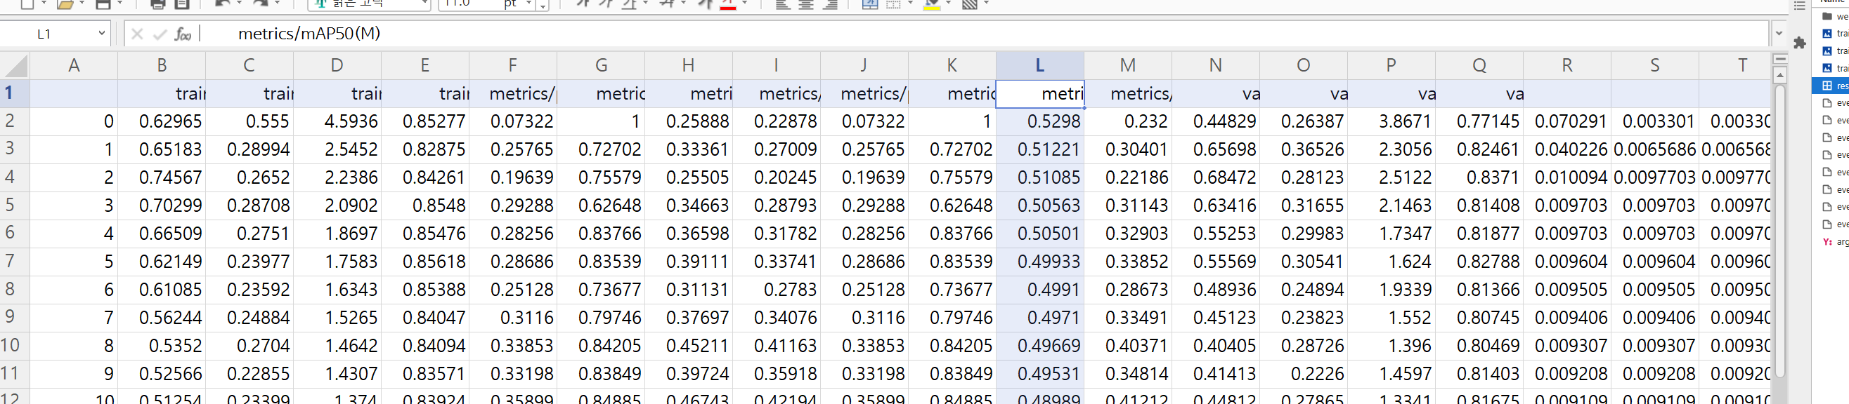
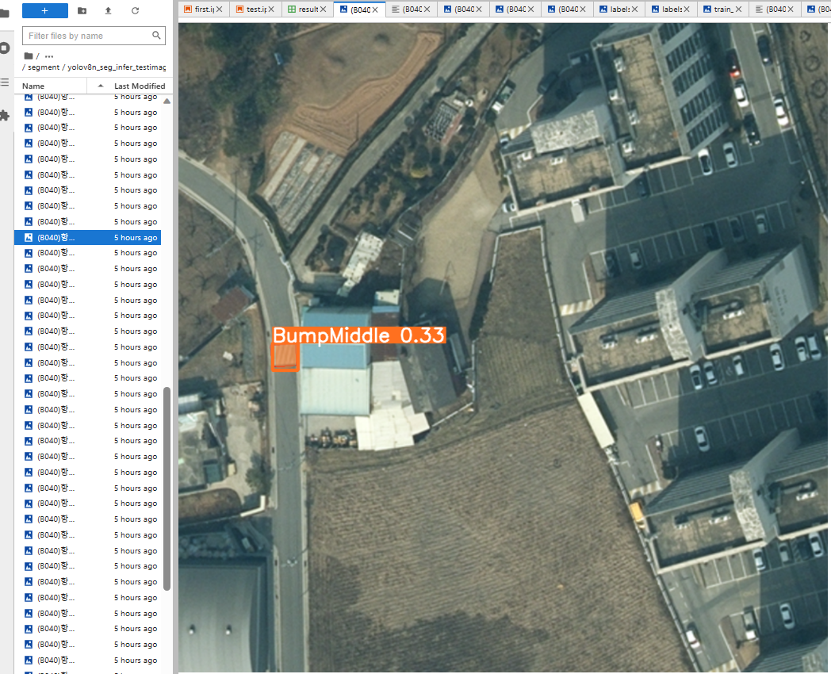
test
Epochs = 60, batch = 16, imgsz = 1024
현장실습 인턴 장정우

Slide 21
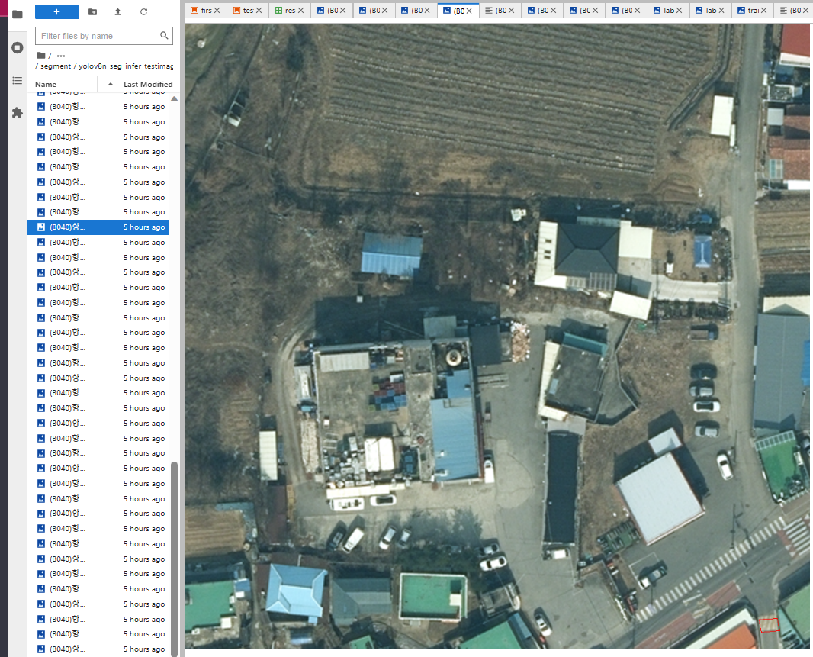
test
But,
객체검출 x
빨간색 박스로 인해 잘못된 학습
현장실습 인턴 장정우

Slide 22
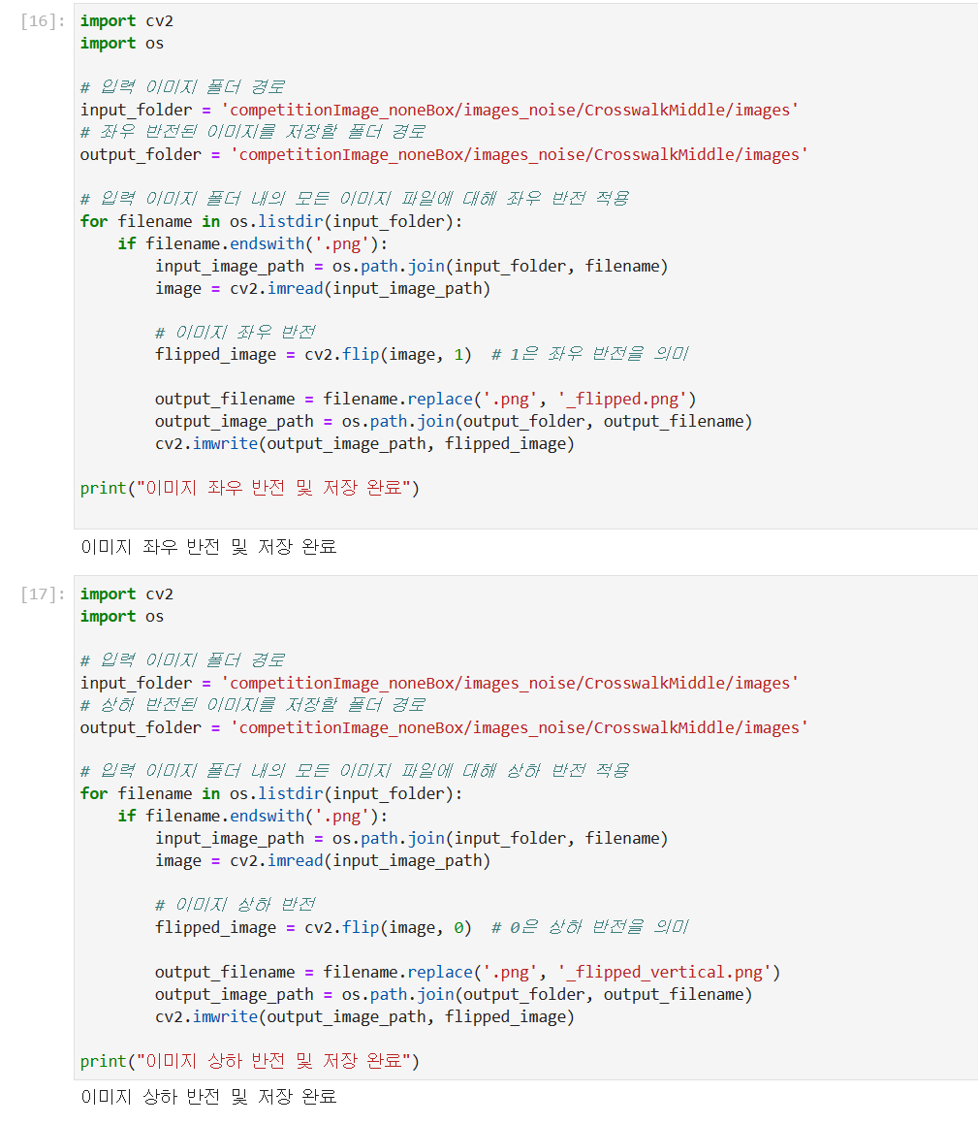
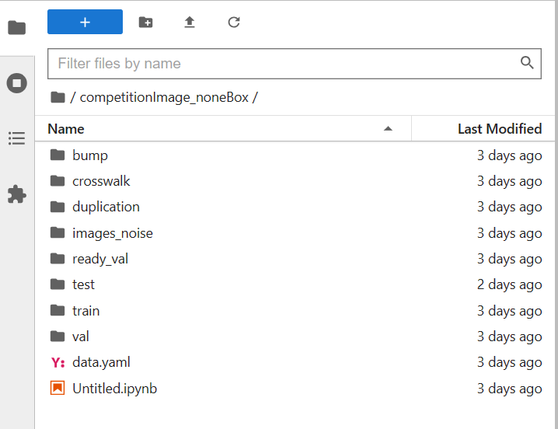
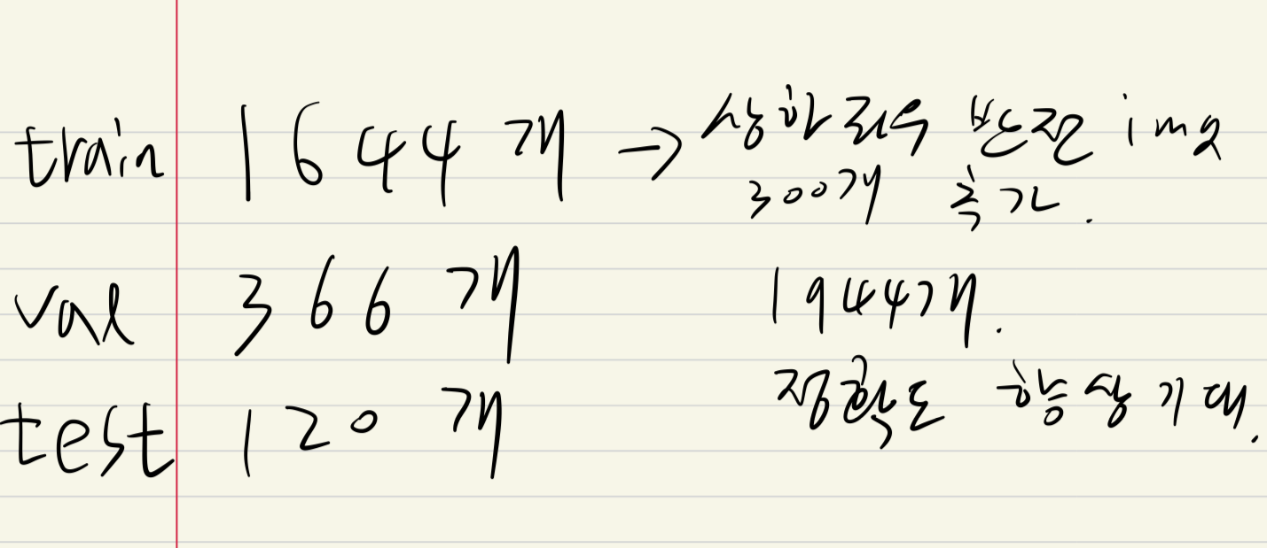
test
다시 분할을 통해 이미지를 준비
재현율은 높으나 낮은 정밀도를 향상시키기 위해
이미지 노이즈를 줄여보고, 좌우반전 상하반전 이미지 추가
현장실습 인턴 장정우

Slide 23

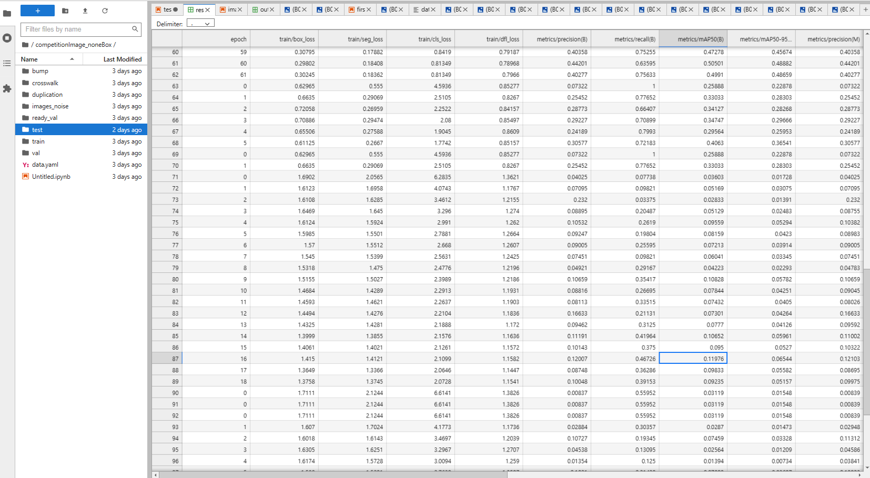

test
현장실습 인턴 장정우

Slide 24
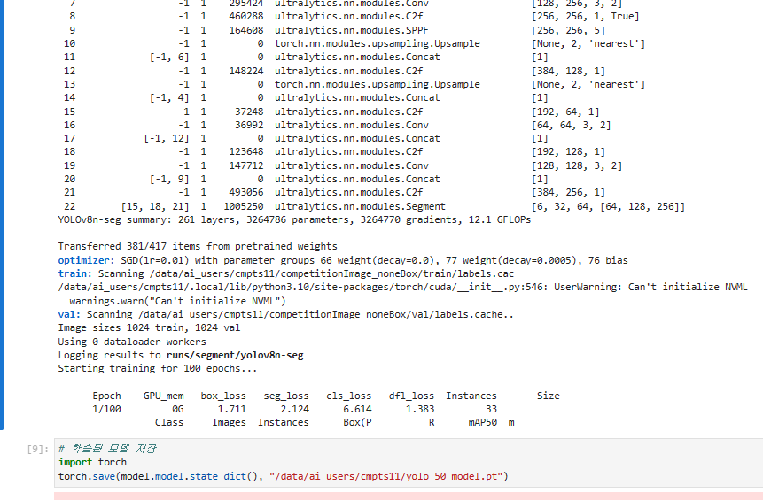

test
현장실습 인턴 장정우

Slide 25
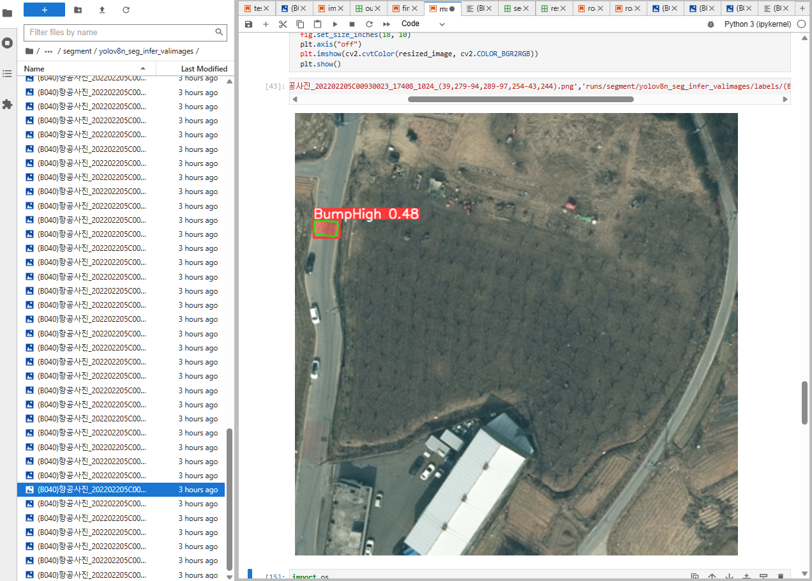
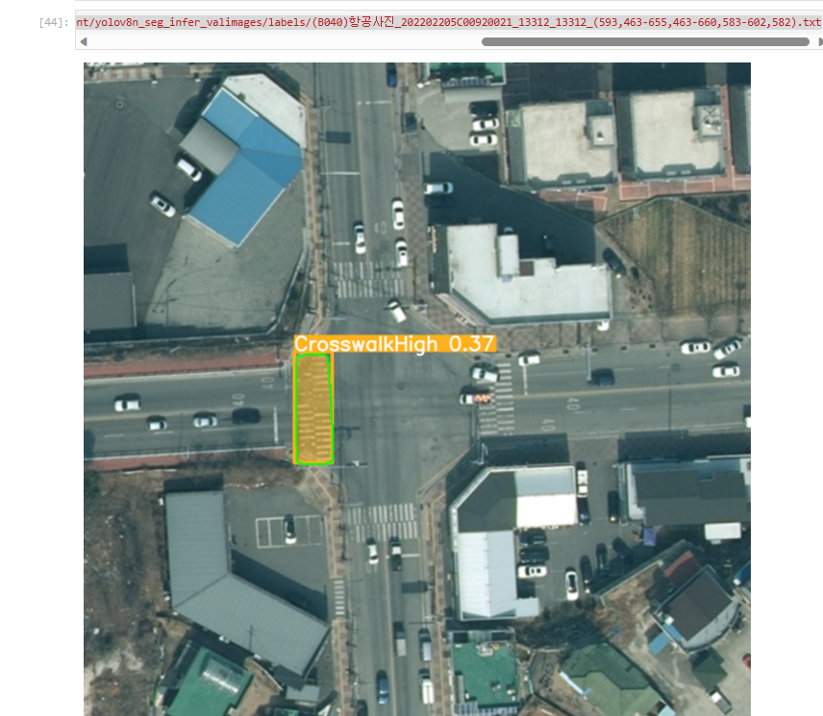
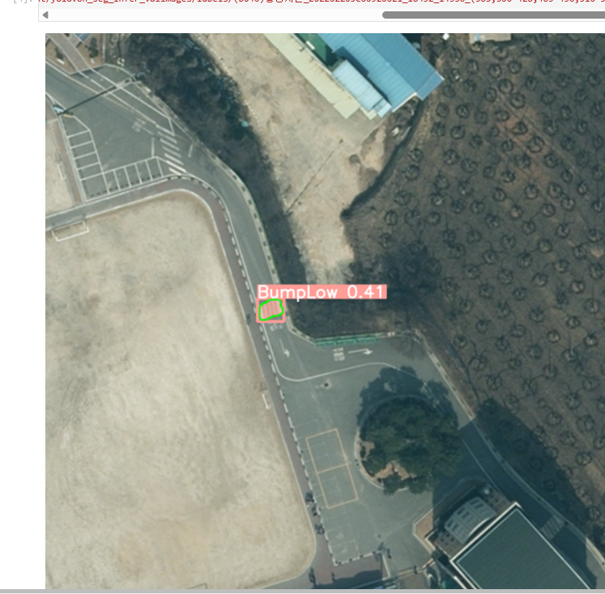
test
현장실습 인턴 장정우

Slide 26
Summary
IWAZ
KOREATECH
성장
배움
감사
몰입
ETRI
dsc
아쉽다
AI
YOLOv8
Deep leaning
Segmentation
Object detection
현장실습 인턴 장정우

